Slide 1
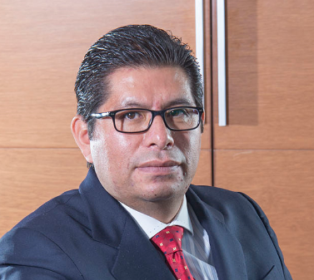
YOUR ECOVIS TEAM
Silvestre Ortega Delgadillo – Mexico: Tax Manager
Silvestre Ortega has over 17 years of relevant experience, in strategic tax planning, tax compliance, domestic and international tax consulting, tax and corporate restructurings, due diligence in fiscal matters, taxes recovery and calculation of deferred taxes , tax representation and tax litigation.
He holds two bachelor’s degrees, the first one as a Public Accountant from the Instituto Politécnico Nacional, and the second one as a Lawyer by Universidad de Negocios ISEC; likewise, he studied a Master in Tax in the Universidad de Negocios ISEC, and one more in Fiscal Policy in Academia Mexicana de Investigación Fiscal; in the same way, he has graduated as Tax Specialist in the Universidad Nacional Autónoma de México, and as Specialist in International Taxes from the Universidad Panamericana.
Languages: Spanish and English
Telephone: +(52)5526141690
E-mail: silvestre.ortega@ecovis.mx
www.ecovis.com/mexico
1

Slide 2
YOUR ECOVIS TEAM
Silvestre Ortega Delgadillo – Mexico: Gerente de impuestos
Silvestre Ortega tiene más de 17 años de experiencia relevante en planeación fiscal estratégica, consultoría fiscal domestica e internacional, reestructuras corporativas , due diligence en materia fiscal, recuperación de impuestos y cálculo de impuestos diferidos, representación ante autoridades fiscales y litigio fiscal.
El tiene 2 títulos, el primero como Contador Público por el Instituto Politécnico Nacional y el segundo como Abogado por la Universidad de Negocios ISEC; así mismo, estudió una maestría en Impuestos también en la Universidad ISEC y una maestría en Política Fiscal en la Academia Mexicana de Investigación Fiscal. Se ha graduado como especialista fiscal por la Universidad Nacional Autónoma de México y como especialista en Impuestos Internacionales por la Universidad Panamericana.
Idiomas: Español e Inglés
Teléfono: +(52)5526141690
E-mail: silvestre.ortega@ecovis.mx
www.ecovis.com/mexico
2

